Slide 1
Lebensmittel
Παρτάλα Δήμητρα

Slide 2
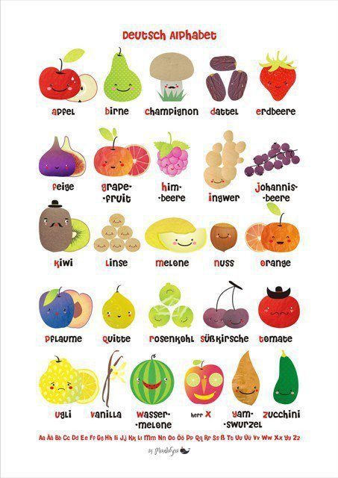
Obst
der Apfel = το μήλο
die Banane = η μπανάνα
die Birne = το αχλάδι
die Kirsche = το κεράσι
die Erdbeere = η φράουλα

Slide 3
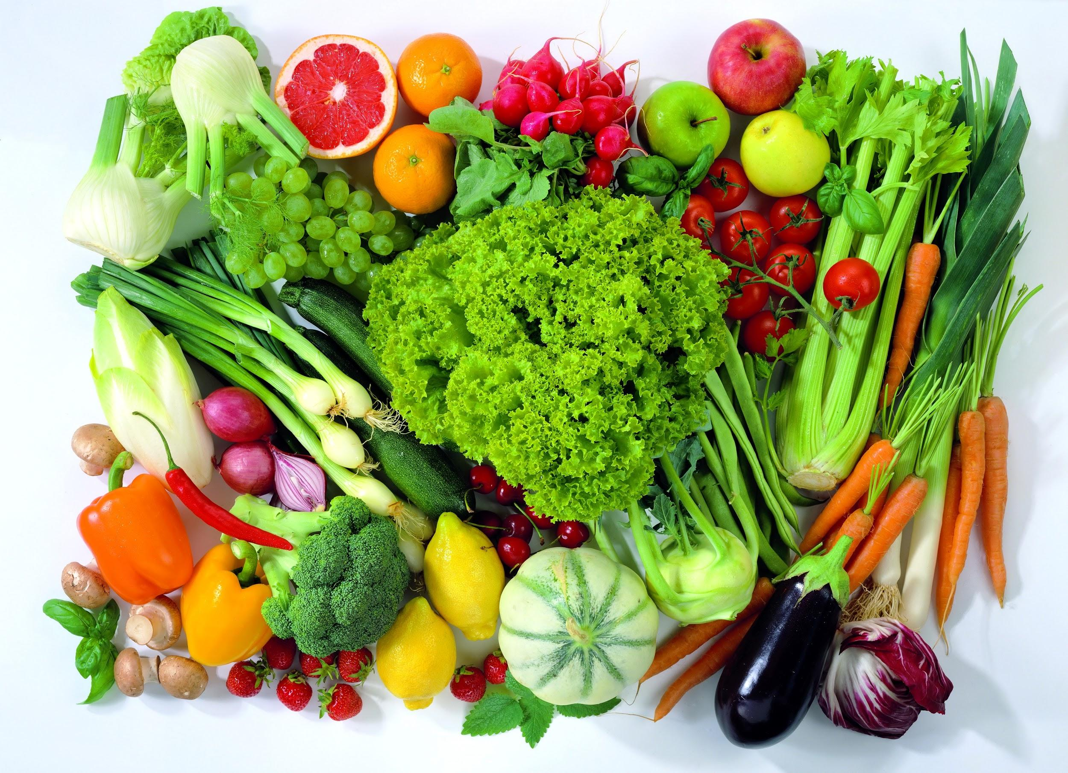
Gemüse
die Tomate = η ντοματα
die Gurke =το αγγουρακι
der Spinat = το σπανακι
die Zitrone = το λεμονι

Slide 4
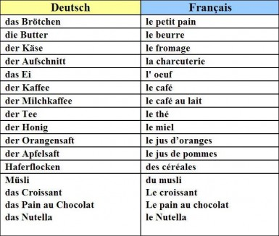
Frühstück
das Brötchen = το ψωμακι
die Butter = το βουτυρο
die Marmelade = η μαρμελαδα
der Honig = το μελι
das Müsli = το μουσλι

Slide 5
Video
<iframe src="//www.teachertube.com/embed/video/232628" width="560" height="315" frameborder="0" allowfullscreen></iframe>

Slide 6
Link
http://www.diatrofikoiodigoi.gr/default.aspx?page=home

Slide 7
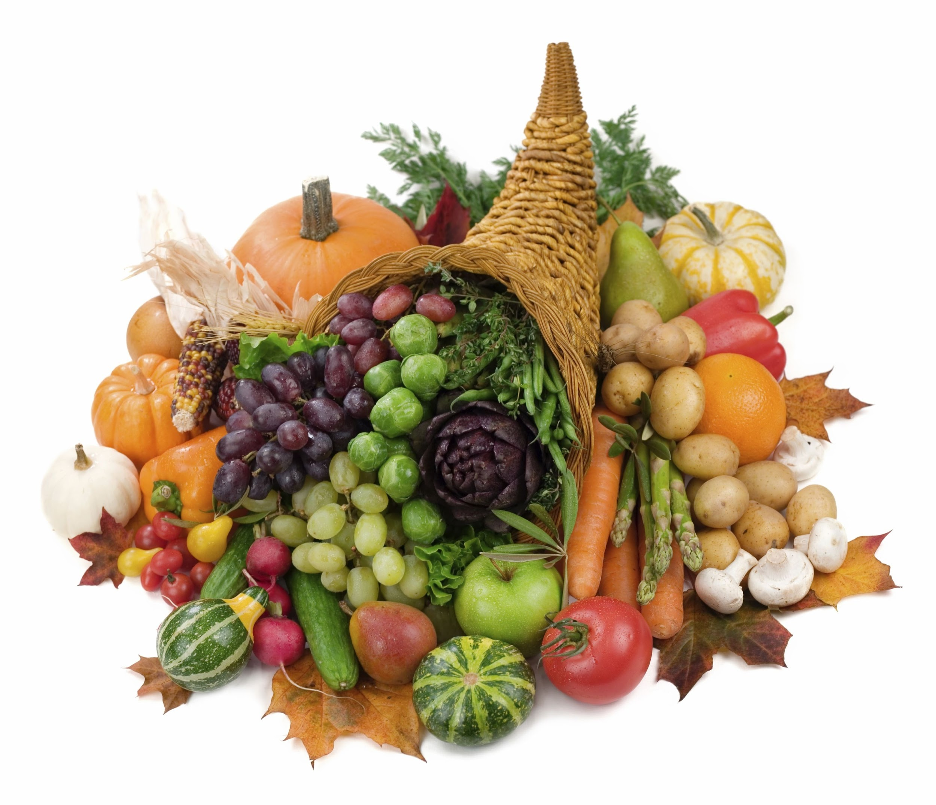
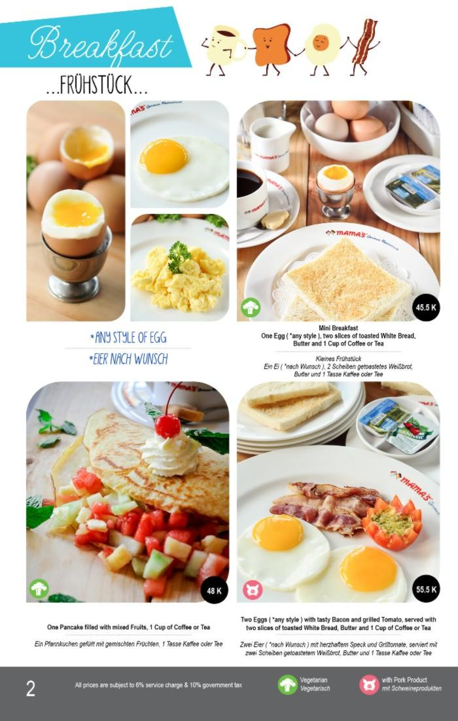
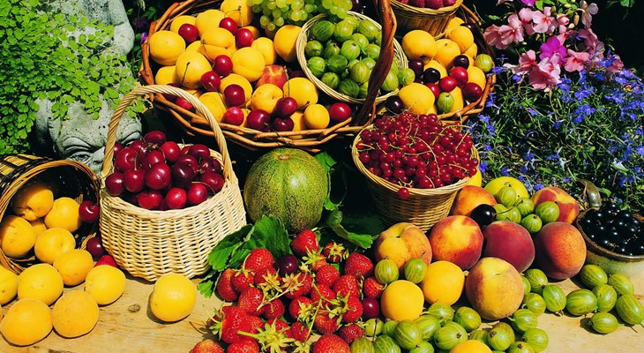
Fotos

